Slide 1
西洋医学と中医学の違い （特に診察面）
佐賀大学医学部漢方研究会
中岡賢治朗 井樋有紗
吉田紀子

Slide 2
本日の流れ
診察開始から診断までの違い
診察の違いの具体例
舌診
脈診
腹診
診察例（症例課題を基に）

Slide 3
診察開始から診断・治療までの違い

Slide 4
そもそも・・・
私たちが普段元気で居られる理由が、
西洋医学と中医学では違う！

Slide 5
普段元気でいられる理由
西洋医学
細胞⇒組織⇒臓器⇒人体
中医学
人体の各臓腑・組織間および 人体と外的環境は、互いに対立しながら、同時に統一されている

Slide 6
病気になる理由
西洋医学
すべての疾病の基本は 人体の最小単位である細胞の障害による
中医学
バランスが何らかの原因により崩れ、 病気になる

Slide 7
治療までの流れ～西洋医学編～
診察情報から異常所見を見分ける（Facts）
⇒所見を解剖学的に分類し、 病態生理に基づき、所見を解釈し、 仮説をたてる（Hypothesis）
⇒鑑別診断に必要な情報を集める （Need to know）
⇒得られた情報を評価し、診断する
⇒患者が同意できる診療計画を立案し、 治療する

Slide 8
治療までの流れ～西洋医学～
病歴
問題（診断）
アセスメント
プロセス
診療計画
身体所見
検査結果
問題に対する
患者の反応

Slide 9
治療までの流れ～中医学～
四診合参
弁証論治
望診・聞診・問診・切診

Slide 10
治療法の違い
西洋医学
同病同治 異病異治
治療ガイドラインを順守
中医学
同病異治 異病同治

Slide 11
中医学的な治療
理 弁証⇒疾病発生メカニズムの識別・分析
方 治法⇒方剤選択
薬 治法を正確に実現できるよう薬物使用量を吟味 最終的な投与方法決定
法 弁証⇒相応する治法確立

Slide 12
各論
診察の違いの具体例
舌診
脈診
腹診

Slide 13
各論
診察の違いの具体例
舌診
脈診
腹診

Slide 14
舌診
中医学において
・舌質と舌苔の両方から情報を得る
・舌を分画して臓腑と関連させる
西洋医学において
・1918年にFaberにより「舌は胃の鏡」という記述
・診察を始める時には体内の病気を知る手掛かりとしてまず舌を観察
・舌苔は口腔内の局所病変そのものを示す所見であるという認識に留まる
・現在、口腔粘膜や舌の疾患は内科領域と外科領域の境界に位置し、医学教育のカリキュラムで軽視される傾向にある

Slide 15
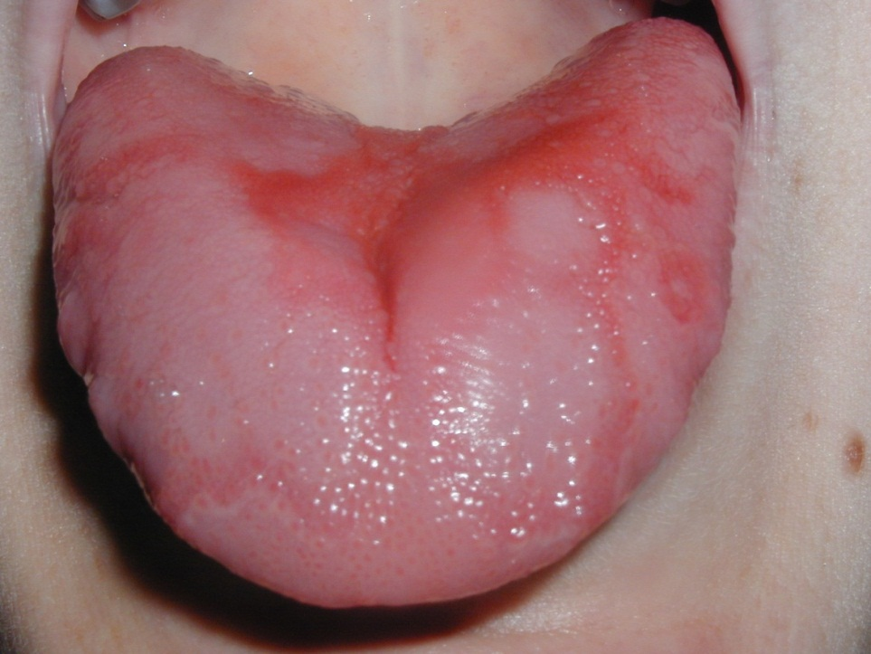
舌に関する異常（１）
・舌苔の剥落
中医：剥苔→脾気陰両虚
西洋：良性の状態
・舌の浮腫
中医：歯痕舌
→脾の水湿の運化の障害
西洋：所見なし

Slide 16
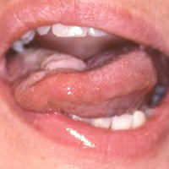
舌に関する異常（２）
・萎縮のない舌の偏位
中医：歪斜舌
中風、中風の前兆
西洋：舌下神経麻痺

Slide 17
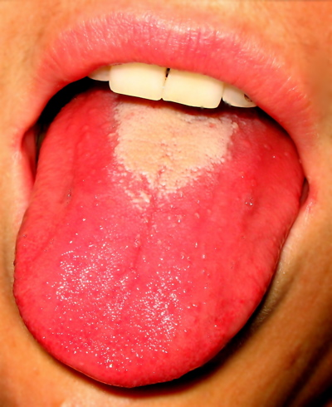
舌に関する異常（３）
・いちご状舌
中医：熱証
西洋：川崎病、猩紅熱、溶連菌感染症

Slide 18
各論
診察の違いの具体例
舌診
脈診
腹診

Slide 19
脈診
触診する場所は中医学でも西洋医学でも
主に橈骨動脈
・観察のポイント
中医：脈の深さ、脈の速さ、脈幅の大きさ、 血流の特徴、脈の強さ、寸関尺
西洋：動脈拍動、心拍数と心拍リズム、 脈波の振幅や輪郭
西洋医学では橈骨動脈が触れにくい場合は 総頸動脈や上腕、大腿、膝窩、足背、後脛骨の 各動脈でみる

Slide 20
脈に関する異常
・速い脈
中医：90回/分以上
数脈→熱証
西洋：100回/分以上
頻脈
・遅い脈
中医：60回/分未満
遅脈→寒証
西洋：50回/分未満
徐脈

Slide 21
各論
診察の違いの具体例
舌診
脈診
腹診

Slide 22
腹診
担当：中岡賢治朗

Slide 23
東洋医学における診察
東洋医学の診断結果：証
→「病名」というよりは、「診察時点での症候」
病気を生体の微妙な状態変化に応じて 変動していくものだと考える。
「陰陽説」など独自の理論の存在。
病気を「正常時からの偏位」と捉える。
→病気と健康を１か０かでは捉えない。

Slide 24
西洋医学における診察
西洋医学の診断結果：病名
同病同治
体の「どの部分が」「どのようにおかしいのか」を探る。
背景に解剖学や生理学の存在。
病気に特徴的な所見を得るために、 実際に体の臓器や組織を調べるといった作業をする。（聴診、画像診断、血液検査、細胞診、生検）

Slide 25
西洋医学における腹診
西洋医学の病気に対する考え方を踏まえ・・・
病気の原因がどこに存在するのかを特定するため、腹腔内臓器の性状（位置関係や大きさ、圧痛、腫瘤の有無など）を調べる。
解剖学に基づく系統的な診察。

Slide 26
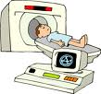
西洋医学的 腹部診察

Slide 27
腹部診察の手順
視診
打診
触診
聴診
腹部が良く観察でき 十分な診察範囲を確保できるよう努める。
腹痛のある患者にはあらかじめその部位を聞き、後から診察するようにする。
腸蠕動の聴診は、蠕動が人為的に 刺激される打診や触診の前に行う。
触診は腹筋群の緊張がとれた状態で 行うのが望ましい。

Slide 28
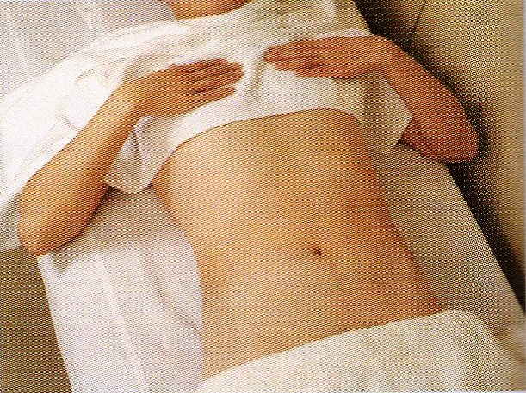
視診
両膝を伸展した状態で腹壁の形態と皮膚の状態を見る。
輪郭・形状の視診
平坦、膨隆、陥凹、および腫瘤などの有無を調べる。
皮膚の視診
皮疹、着色斑、手術瘢痕、静脈怒張、皮膚線条等の有無を調べる。

Slide 29
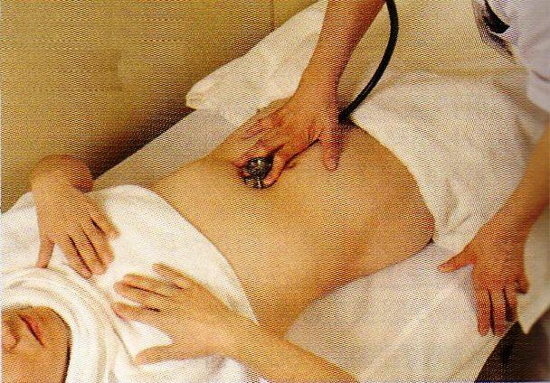
聴診
腸蠕動音と腹部動脈の血管音を聴取する。
腸蠕動音の聴診
頻度（亢進、減弱、消失）や音の性状（金属製などの異常音の有無）について調べる。
腹部の血管音の聴診
腎動脈（両側）、腹部大動脈、総腸骨動脈（両側）で血管雑音の有無を調べる。
振水音の聴診
腸管内のガスと水の貯留を調べる。

Slide 30
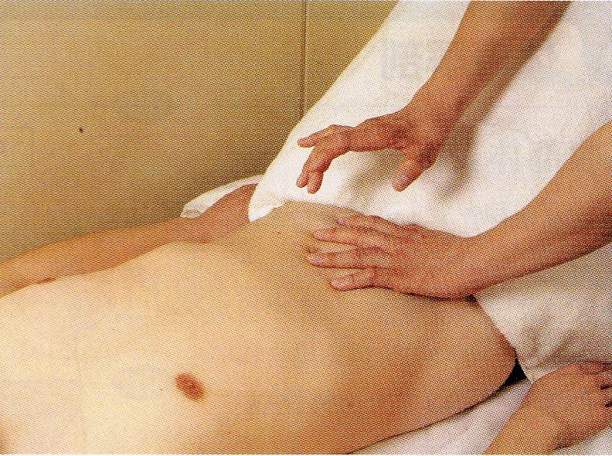
打診
視診や触診による所見を補い、診断を確かなものにする。
腹部全体の打診
打診音の異常と痛みの有無を調べる。
肝臓の打診
肝のおおよその大きさを調べる。
脾臓の打診
腫大の有無を調べる。

